Slide 1
기자재 최적 재고관리 시스템
중간 보고서 — 프론트엔드 구현까지의 진행 현황
운영 주소 https://youngmind.cloud
Notes:
프론트엔드까지 구현이 완료된 시점의 중간 보고입니다. 화면은 모두 운영 서버에서 실제로 캡처한 것입니다.

Slide 2
진행 현황 요약
요약
구현·배포 완료 (10)
웹 화면 8종
백엔드 API
Supabase 연동
수요예측 모델·검증
재고 로직
시뮬레이션
AI 위험 알림
프로젝트 연결
로그인(단일 계정)
클라우드 배포·HTTPS
10 / 18
구현·배포 완료
부분 구현 (3)
미착수 (5)
발주·재고 (샘플 데이터)
예측 모델 (통계 모델만)
시뮬레이션 (단순 규칙)
관리자 페이지·권한
문자·카카오 알림
엑셀·CSV 내보내기
ERP 등 외부 연동
실시간 시세·뉴스
완료 10
부분 3
미착수 5
※ 완료는 MVP 수준의 구현을 뜻하며, 수요·가격·프로젝트 데이터는 가상(synthetic), 발주·재고는 샘플입니다.
Notes:
18개 항목 중 10개가 MVP 수준으로 구현·배포되었고, 3개는 부분 구현, 5개는 아직 시작하지 않았습니다. 항목 구분은 작성자 기준입니다.

Slide 3



시스템 구성과 기술 스택
구성
데이터 · AI
FastAPI 서버 (Python)
React 웹 (Vite)
Supabase (PostgreSQL)
Neo4j 지식그래프
OpenAI LLM
수요예측 · 백테스트
재고·발주 로직
시나리오 시뮬레이션
위험 분석·요약
로그인(서명 토큰)
대시보드
수요예측 · 발주 · 재고
시뮬레이션
데이터 관리 · 설정
AWS EC2
nginx
Let's Encrypt
systemd
Ubuntu · vCPU 2 · RAM 약 1GB
리버스 프록시 · HTTPS
무료 인증서 · 90일 자동 갱신
장애·재부팅 시 자동 재시작
Notes:
데이터는 Supabase와 Neo4j에서 읽고, FastAPI 서버가 예측과 재고, 시뮬레이션, 위험 분석을 계산해 React 화면으로 보여줍니다. 모두 AWS 서버 한 대에서 운영됩니다.

Slide 4
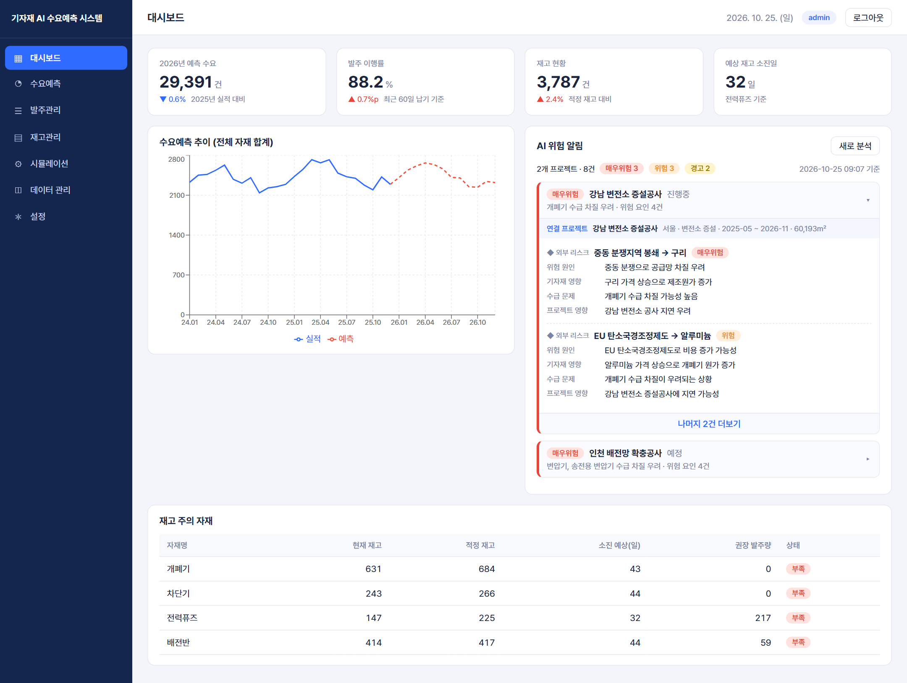
화면 ① 대시보드
프론트엔드
1
1
핵심 지표 4종
2
3
예측 수요 29,391 · 발주 이행률 88.2% · 재고 3,787 · 예상 소진일 32일(전력퓨즈)
2
수요예측 추이
실적 24개월과 예측 12개월 (8개 자재 합계)
3
AI 위험 알림
프로젝트별 위험을 4줄로 요약. 기획서의 수요 비중 차트를 대체
4
4
재고 주의 자재
부족 상태 자재와 권장 발주량을 한눈에 확인
Notes:
대시보드는 핵심 지표 4개, 수요 추이, AI 위험 알림, 재고 주의 자재로 구성됩니다. 원 기획서의 자재별 수요 비중 도넛 차트는 AI 위험 알림으로 대체했습니다. 화면은 운영 서버에서 캡처한 실제 화면입니다.

Slide 5
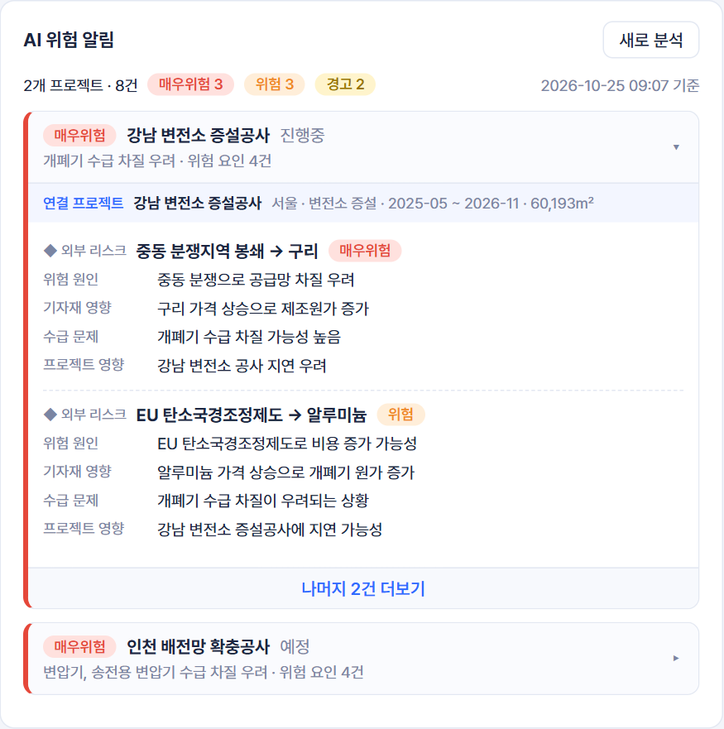
화면 ② AI 위험 알림
프론트엔드
분석 흐름
1
지식그래프 조회 (Neo4j 경로)
2
위험도 판정 (임계값·심각도)
3
LLM 4줄 요약 (실패 시 규칙 문장)
4
프로젝트별 카드로 표시
현재 감지된 위험 8건 (2개 프로젝트)
매우위험 3
위험 3
경고 2
원자재 가격 +10% 경고 · +15% 위험 · +20% 매우위험
Notes:
지식그래프에서 위험이 어떤 기자재와 어떤 공사에 영향을 주는지 찾고, LLM이 위험 원인, 기자재 영향, 수급 문제, 프로젝트 영향의 4줄로 짧게 설명합니다.

Slide 6
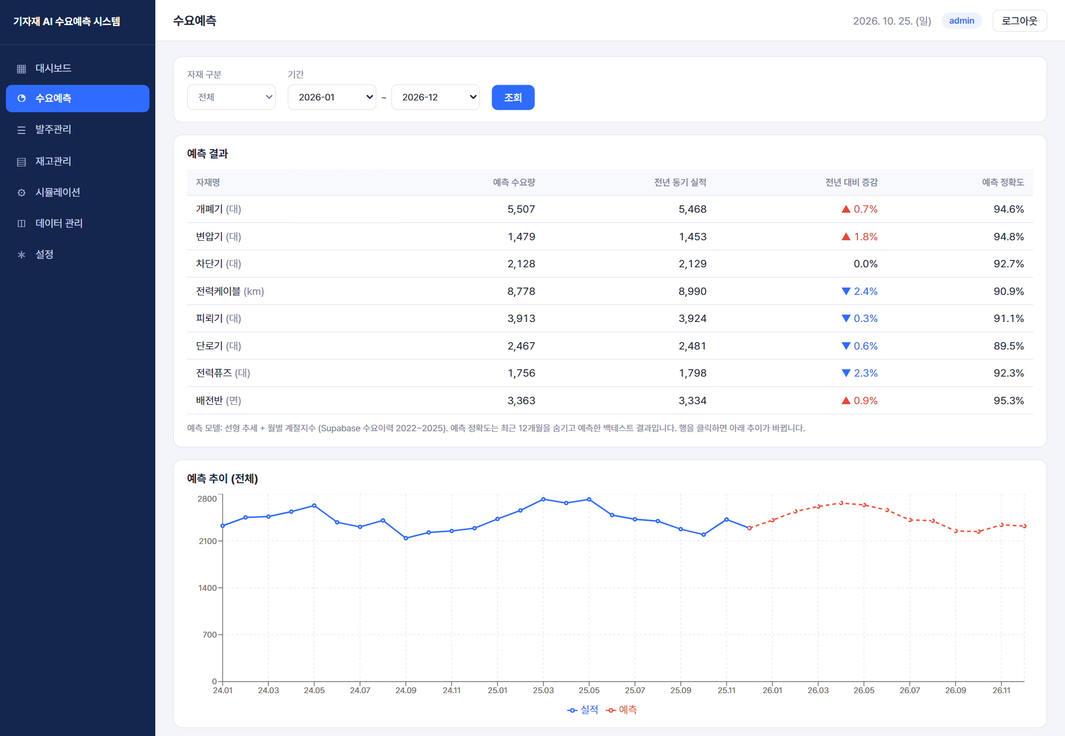
화면 ③ 수요예측
프론트엔드
① 자재·기간 조회
② 예측 결과표 (정확도 포함)
③ 실적·예측 추이
1
2
예측 = (a + b·t) × 계절지수
3
Notes:
자재와 기간을 선택하면 예측 수요량과 전년 대비 증감, 예측 정확도를 표로 보여주고, 행을 누르면 해당 자재의 실적·예측 추이를 그립니다. 모델은 선형 추세에 월별 계절지수를 곱한 통계 모델이며 머신러닝은 쓰지 않았습니다.

Slide 7
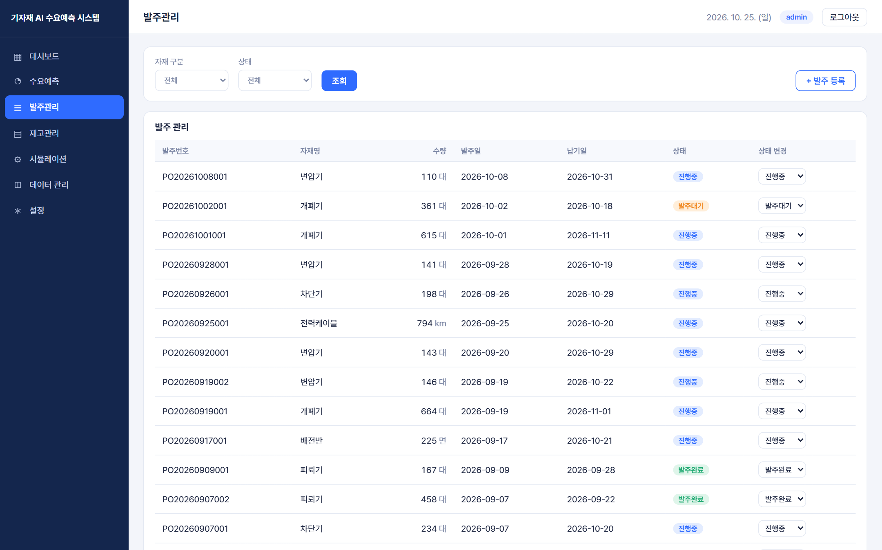
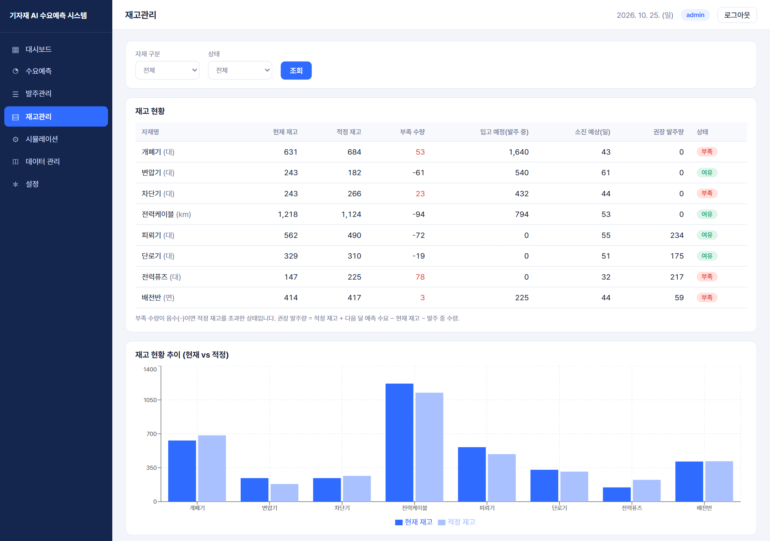
화면 ④ 발주관리 · 재고관리
프론트엔드
발주번호·수량·납기·상태 목록
발주 등록(자재·수량·납기), 상태 변경
발주 52건 · 이행률 88.2% (샘플)
현재고 vs 적정재고, 부족 수량, 소진 예상일
권장 발주 = 적정 + 다음 달 수요 − 현재고 − 발주 중
상태: 여유 · 부족 · 위험 (현재 4종 부족)
Notes:
발주관리는 목록 조회와 등록, 상태 변경을 지원하고, 재고관리는 현재고와 적정재고, 소진 예상일, 권장 발주량을 보여줍니다. 데이터는 Supabase에 저장되며 현재는 샘플 데이터입니다.

Slide 8
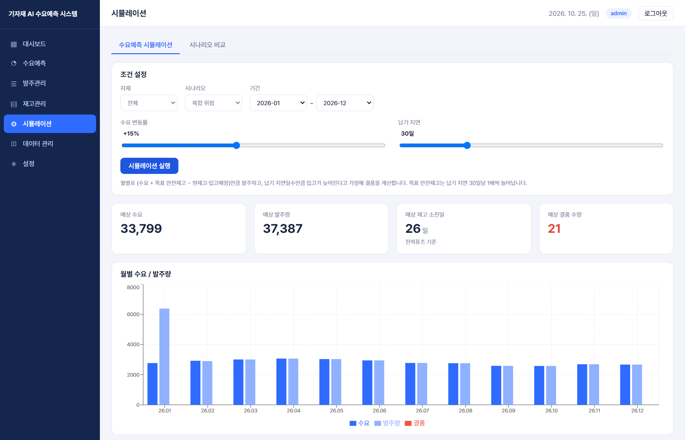
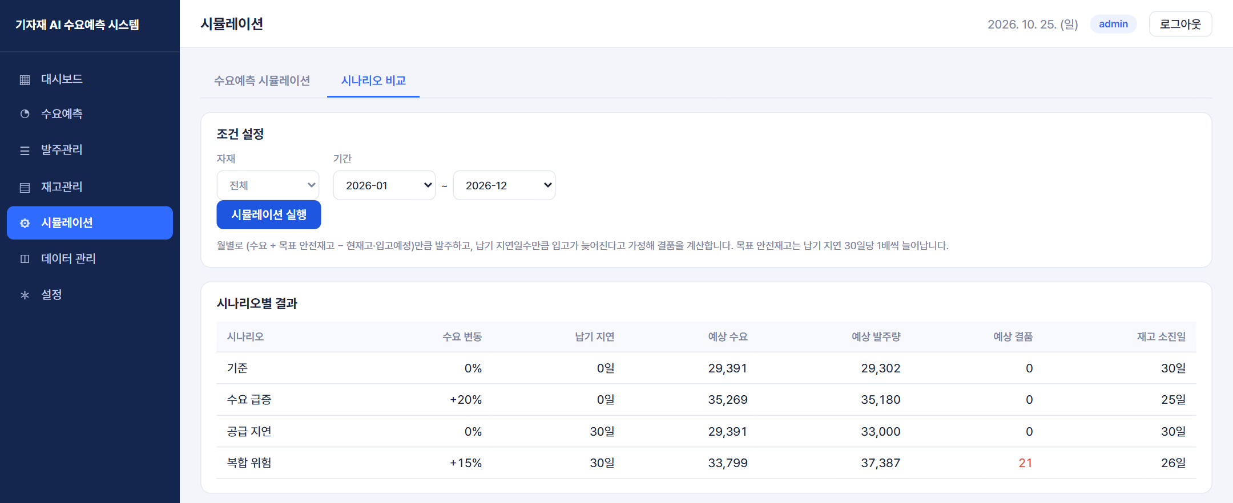
화면 ⑤ 시뮬레이션
프론트엔드
1
2
기준 = 수요 0% · 지연 0일
복합 위험(+15%, 30일): 발주 37,387 · 결품 21 · 소진일 26일
결품은 전력퓨즈 1월에서만 발생
+20%는 과거 상위 5% 수준(전년 동월 대비, 가상 데이터)
3
Notes:
수요 변동률과 납기 지연일을 바꿔 결품 위험을 확인합니다. 왼쪽은 복합 위험 시나리오 실행 화면이고, 오른쪽은 4개 시나리오 비교표입니다. 시나리오 수치는 가정치입니다.

Slide 9
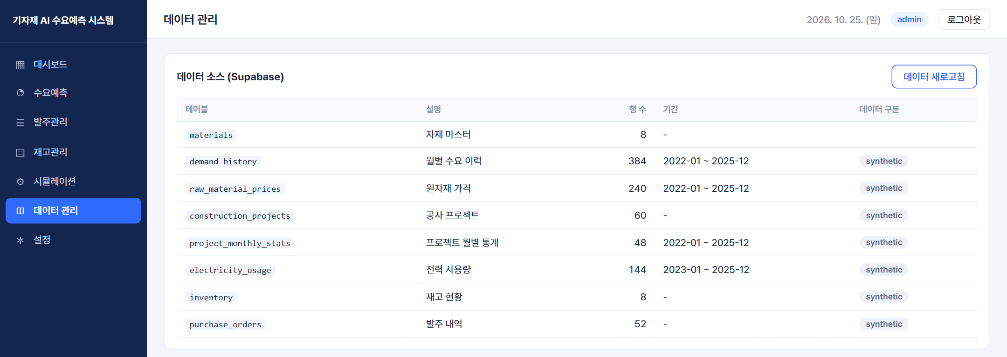
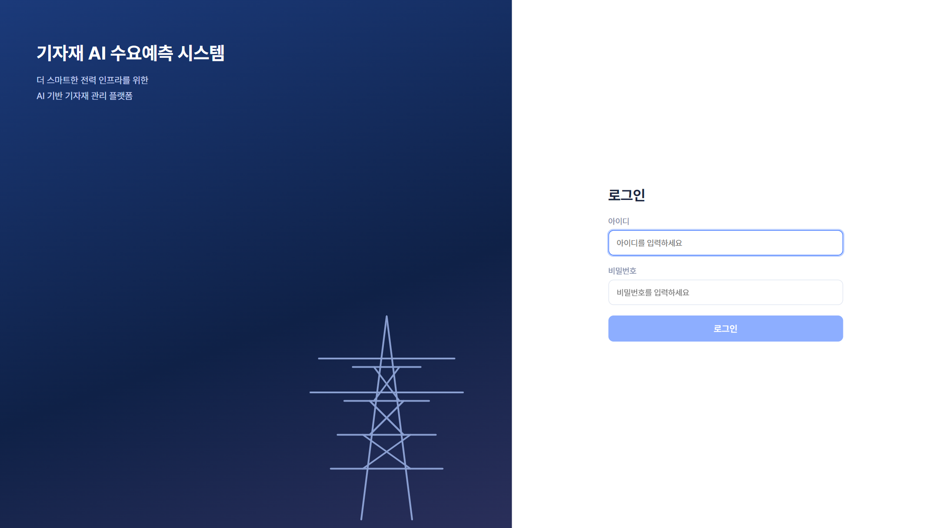




화면 ⑥ 데이터 관리 · 로그인 · 운영
프론트엔드
로그인 화면
데이터 관리: 8개 테이블 현황 · 새로고침
로그인
HTTPS
자동 재시작
비밀값 관리
서명 토큰 · 유효 12시간
Let's Encrypt · 90일 자동 갱신
systemd로 서비스 상시 실행
서버에만 보관, 브라우저로 미전달
Notes:
데이터 관리는 연동된 Supabase 테이블의 건수와 기간, 데이터 구분을 보여줍니다. 로그인은 서명 토큰 방식이며, 운영 서버는 HTTPS로 접속됩니다.

Slide 10
원 기획 대비 구현 현황
진행 평가
온톨로지 모델링
데이터 추출·정제
지식그래프 구축
AI 추론·분석
포털시스템 개발
기존 구축분 활용
부분 (가상 데이터)
부분 (핵심 위험 경로)
완료 (MVP)
완료 (MVP)
기획서 화면 | 상태 | 비고
로그인 | 구현 | 단일 관리자 계정
대시보드 | 구현 | 수요 비중 차트 → AI 위험 알림으로 변경
수요예측 분석 | 구현 | 자재·기간 조회, 정확도 표시
발주 관리 | 구현 | 발주 등록·상태 변경 추가
재고 현황 | 구현 | 권장 발주량·소진 예상일 추가
시뮬레이션 | 구현 | 시나리오 비교 탭 추가
※ 추가 구현: 데이터 관리, 설정 화면 · 기획서의 이행률 목표(85% 이상)는 지표로 구현(현재 88.2%, 샘플 데이터 기준)
Notes:
기획서의 6개 화면은 모두 구현했습니다. 지식그래프와 AI 추론, 포털은 MVP 수준이고, 실데이터 정제와 외부 시스템 연동은 아직 남아 있습니다.

Slide 11
이슈와 한계
진행 평가
데이터가 가상
발주·재고는 샘플
예측은 통계 모델
수요·가격·프로젝트는 synthetic이라 수치는 참고용
ERP 연동 없이 Supabase 샘플 데이터 사용
추세·계절 2개 피처, 머신러닝 미사용
대응: 실데이터로 전환 후 재검증
대응: ERP·AMS 접근 방법 협의
대응: 외생변수 추가 후 ML과 비교
시나리오는 가정치
단일 계정
보고 시 유의
수요 +20%, 납기 30일은 임의 설정
역할 구분·감사 로그·로그인 제한 없음
정확도 89.5~95.3%는 가상 데이터 기준 백테스트 값이며, 실데이터 성능을 보장하지 않습니다.
대응: 과거 분포·실제 입고일 기반으로 교체
대응: 관리자 페이지와 권한 분리
Notes:
보고 시점의 주요 한계와 대응 방향입니다. 대부분은 실데이터 전환 이후에 의미 있는 검증이 가능합니다.

Slide 12
향후 계획과 결정 요청
다음 단계
바로 진행 가능 (우선순위)
결정·협의 요청
CSV·엑셀 다운로드
1
소~중
알림 채널과 서비스 선정 (문자·카카오 알림톡·이메일), 발신번호
실데이터·ERP 접근 방법과 담당자
시나리오 기준값(수요 증가율, 납기 지연일) 합의
우선순위와 일정 확정
다음 보고 시점과 보고 형식
시뮬레이션 개선 (재고 선, 기준 대비 증감, 데이터 기반 시나리오)
2
소~중
위험·재고 연결, 권장 발주 원클릭 등록
3
중
비밀번호 해시, 로그인 시도 제한
4
중
관리자 페이지·역할 분리 (SQL 1회 실행 필요)
5
대
Notes:
사전 절차 없이 바로 진행 가능한 항목을 우선순위대로 제안드립니다. 오른쪽 항목은 담당자 결정이나 외부 정보가 필요합니다.

